Slide 1










“金医卫”金融科技模型
原始数据
个人身份验证
企业信息核查
欺诈特征信号库
实际控制人
产业链交易验证
数据源
不匹配
银行卡鉴权
身份核查
移动三要素
学历
工作经验
车产、房产等
银联
公安部
移动、电信、联通
学信网
个人简历
车管所、房产证
交叉检验
交叉检验
检测
厂商
代理商
（平台）
医院
匹配
资金流
银行账户流水
银行账户流水
HIS系统
SaaS系统
阳光平台
信息流
厂商ERP系统
税控系统
欺诈预警
PC端
申请
第三方物流公司
物流
商业平台
企业
无法识别
数据源
神经网络
公司全称
三证
股权结构
营业场所
报表
……
工商局
欺诈规则集合
有监督
机器学习
移动端
补充
租赁合同
税控系统
无监督
机器学习
专
医疗专家
规则模型
黑名单系统
人工研判平台

Slide 2


















感谢以下机构对医伴金服的信任

Slide 3
医伴金服：金融资产表现
18个月，1000家厂商，10,000家医疗器械代理商
和10余家专业金融机构合作推送资产30亿元
30亿累计金融交易额，0逾期！0不良！
2019年上半年平台还将生成300亿+ 标准金融资产
现在开放抢购！

Slide 4
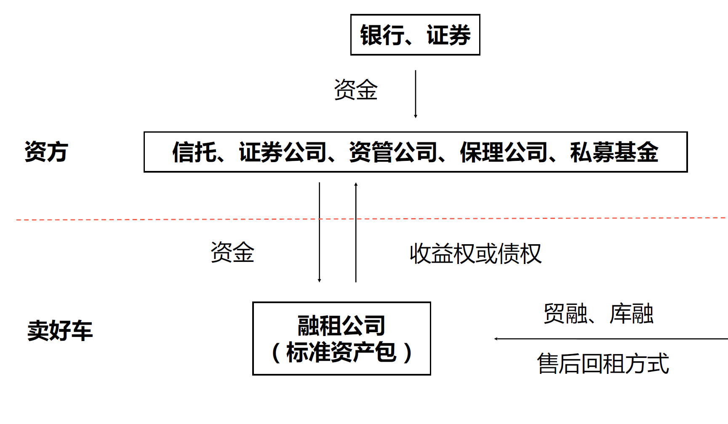
医伴金服：金融机构合作模式
医伴金服
标准资产包

Slide 5

感谢您的聆听
THANK YOU

